Slide 1
CONCEPTION D ‘UNE APPLICATION DE PRÉDICTION DE MAISONS AVEC PYTHON
DÉPLOIEMENT AVEC STREAMLIT
Etudiants : Pape Alassane Coly
Cheikh Oumar Niass
Marie Fall
Ramatoulaye Katy Baldé

Slide 2
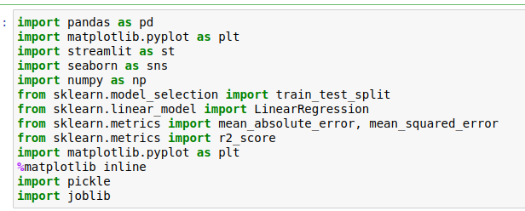
LES BIBLIOTHÈQUES IMPORTÉES

Slide 3
Chargement et Fusion des fichiers CSV
Nous avons reçu trois fichiers csv nommés : ‘train.csv’ ,’test.csv’,’sample_submission,csv’
Nous avons ensuite procédé à l’ajout de la colonne ‘SalePrice’ du fichier ‘sample_submission ‘ au dataframe ‘train,csv ‘,
A la fin on a fusionné les deux dataframes en un seul dataframe nommé ‘test.csv’ pour faciliter la suite du projet.

Slide 4
AFFICHAGE DES DONNÉES
On affiche les informations du Dataframe
Le nombre de lignes et de colonnes
Le nom des Colonnes
La Description des Colonnes

Slide 5
TRAITEMENT ET NETTOYAGE DES DONNÉES
Nettoyer les données en remplaçant les données manquantes par zéro
On avait d’abord penser à supprimer les lignes et colonnes manquantes mais il y avait beaucoup de lignes et colonnes absentes, on a donc procédé au remplacement

Slide 6
SÉLECTION DES FONCTIONNALITÉS IMPORTANTES POUR ENTRAÎNER LE MODÈLE
Choisir les fonctionnalités est une étape importante car elles influent sur la prédiction.
Nous avons choisi ses fonctionnalités en raison de leurs essentialités mais aussi à cause de la technique d’apprentissage supervisé choisi
Lotarea : surface totale du terrain (en pieds carrés
Overallqual : Qualité globale de l'état de la maison.
Yearbuilt : année de construction de la maison.
YearremodAdd : année de la dernière rénovation majeure de la maison.
Garagecars : Nombre de voitures que peut contenir le garage
Bedroombvgr : Nombre de chambres
Totalbsmtsf: Surface du sous sol
Fullbath: Nombre de salles de bain
Grlivarea : Surface habitable

Slide 7
CHOIX DU MODÈLE :
MODÈLE DE RÉGRESSION LINÉAIRE
Il y a beaucoup de modèles de prédiction mais on a choisi le modèle de régression linéaire, modèle déjà utilisé en classe.
la régression linéaire est une technique d'apprentissage supervisé qui vise à modéliser la relation entre une variable dépendante continue et un ou plusieurs prédicteurs (variables explicatives continues ou discrètes). La régression linéaire est utilisée pour prédire des valeurs continues à partir d'un ensemble de données d'entraînement.
Donc nous avons entraîné notre modèle avec le nouveau dataframe qui contient les fonctionnalités choisis
Après l’entraînement il est important de connaître le type et la taille des prédictions

Slide 8
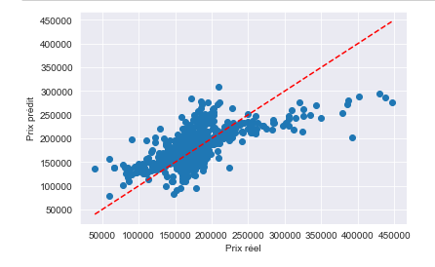
NUAGES DE POINTS DU PRIX PRÉDIT ET DU JEU Y_TEST

Slide 9
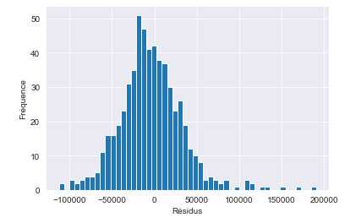
HISTOGRAMME DES RÉSIDUS

Slide 10
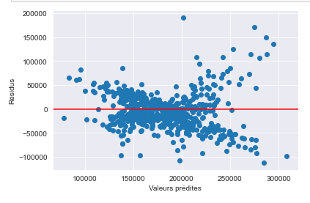
LE NUAGE DE POINTS DES VALEURS RÉSIDUELLES ET PRÉDITES

Slide 11
CALCULS DES MÉTRIQUES ET DE LA R -SQUARE VALUE
Le RMSE mesure l'écart moyen entre les valeurs prédites et les valeurs réelles, en unité de la variable cible (dans notre cas, les FRANCS CFA ).
Plus le RMSE est faible, meilleure est la performance du modèle.
Le R-SQUARE VALUE mesure la proportion de variance de la variable cible qui est expliquée par le modèle.
Il prend des valeurs entre 0 et 1, où 1 signifie que le modèle explique parfaitement la variance de la variable cible et 0 signifie que le modèle n'explique aucune variance.
Plus le R-SQUARE VALUE est proche de 1, meilleure est la performance du modèle.

Slide 12
CONVERSION DU MODÈLE EN FICHIER JOBLIB AVEC LA BIBLIOTHÈQUE JOBLIB ET DÉPLOIEMENT DU MODÈLE AVEC STREAMLIT
Après avoir calculer la R-SQUARE VALUE, on peut procéder au déploiement du modèle avec streamlit.
Faudrait d’abord convertir le modèle en fichier joblib grâce à la bibliothèque Joblib de Python
Charger le modèle et poursuivre le déploiement avec streamlit
qui est une plateforme qui permet de créer des applications web interactives avec python

Slide 13
LANCER LE PROGRAMME
Le Dossier compresser comprend :
Trois Fichiers csv
Un fichier nommé model1.Joblib
Un fichier nommé tst.py
Un fichier nommé Projet ML.ipynb
Un Document nommé projet.odt (le power point)
Pour tester notre application allez sur le terminal de python et lancer la commande ‘ streamlit run tst.py’

Slide 14
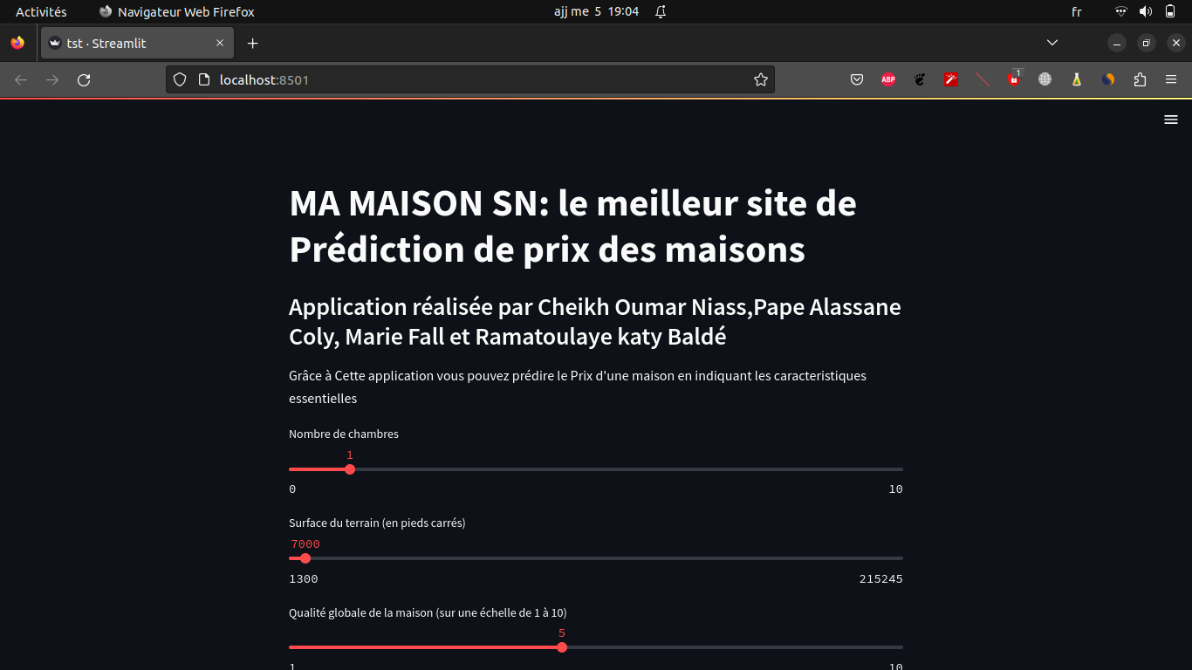
VOICI L’INTERFACE DE NOTRE APPLICATION RÉALISÉ AVEC PYTHON ET STREAMLIT

Slide 15
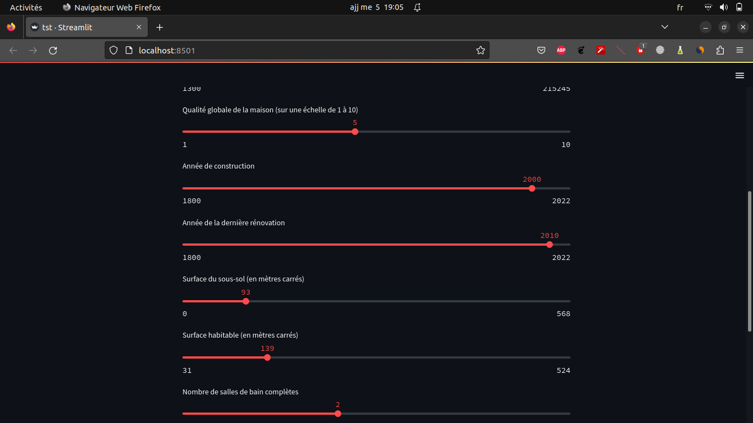

Slide 16
